Slide 1
Projeto Final EDB/LP II
Componentes: Lilian Ketlyn e Julliana Caroline

Slide 2
Parnatalândia
O trabalho consiste na criação de uma rede de internet para a cidade de Parnatalândia. Para isso desenvolvemos um programa que nos dá a melhor configuração possível para a rede de acordo com a quantidade de casas e de conexões máximas por casa. Nos próximos slides iremos mostrar as classes e como elas interagem entre si.

Slide 3
Classes
Casa;
Conexão;
Cidade;
Union-Find;
Main;
Combinação.

Slide 4
Casa
Essa classe representa uma casa em Parnatalândia que possui um atributo nome, que identifica a casa, e uma lista que armazena as conexões com a casa. Essa classe tem os métodos gets e sets dos seus atributos e também um método para adicionar uma conexão.

Slide 5
Conexão
A classe conexão representa as conexões existentes entre as casas. Ela possui três atributos, sendo eles: as casas envolvidas na conexão e o valor da conexão. Os métodos existentes são os gets e sets dos atributos.

Slide 6
Cidade
Essa classe mapeia uma cidade com suas casas e respectivas conexões. Além dos métodos gets e sets, temos um método para adicionar casas a cidade.

Slide 7
Union-Find
A classe Union-Find é responsável pela manipulação da estrutura de dados Conjuntos Disjuntos. Possui métodos singleton, Find, Merge e areMerged.

Slide 8
Main
Essa classe é responsável pela leitura do arquivo de entrada, instanciamento dos objetos que compõem o programa, bem como a definição das suas interligações a fim de obter os resultados esperados. Por fim, escrevemos esses resultados em um arquivo.

Slide 9
Combinação
Essa classe é responsável pelo cálculo das combinações de conexões entre as casas. Ela possui o método hasNext() que indica quando existe uma nova combinação a ser feita e o next() que retorna a próxima combinação.

Slide 10
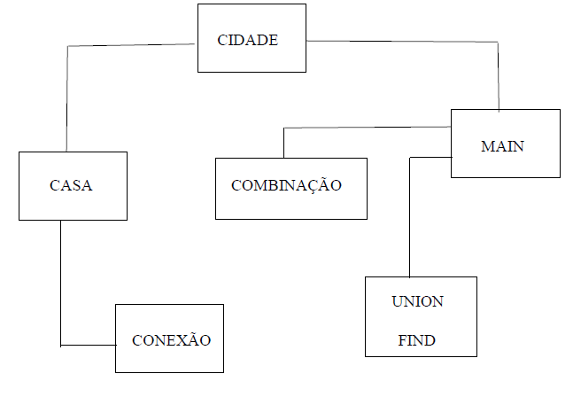
Diagrama de Classes

Slide 11
Referências
Union-Find: http://www.java2s.com/Code/Java/Collections-Data-Structure/Implementationofdisjointsetdatastructure.htm

